Slide 1

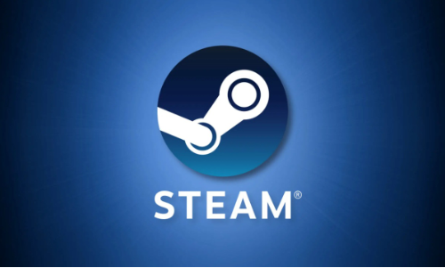

STEAM
La sociedad ha experimentado un proceso de transformación importante a lo largo de las últimas décadas. Se ha dejado atrás un modelo de sociedad industrial (que sitúa su origen en el siglo XVIII) y se ha dado paso a un modelo de sociedad de la información, posibilitado por los avances tecnológicos que se han producido en los últimos 20 o 30 años.

Slide 2


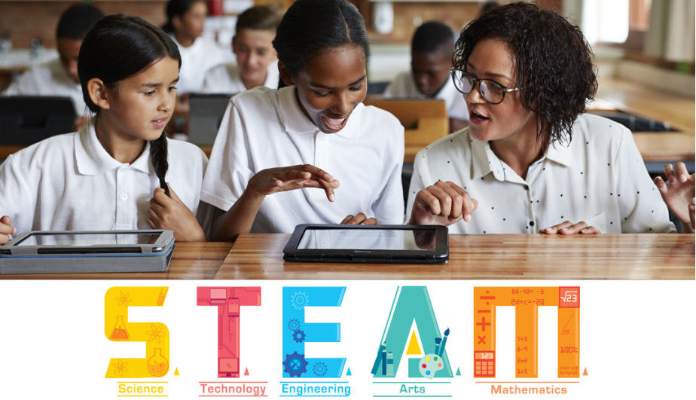
Actualmente, empieza paulatinamente a instalarse un modelo de sociedad del conocimiento en la que el valor añadido de profesionales y ciudadanía no es ya a cuánta información tenemos acceso, sino lo que somos capaces de hacer con ella.
Paradójicamente, esta profunda transformación social no siempre ha tenido un impacto inmediato en el modelo de escuela, que durante años ha mantenido un sistema de enseñanza basado en la memorización y reproducción de información.

Slide 3
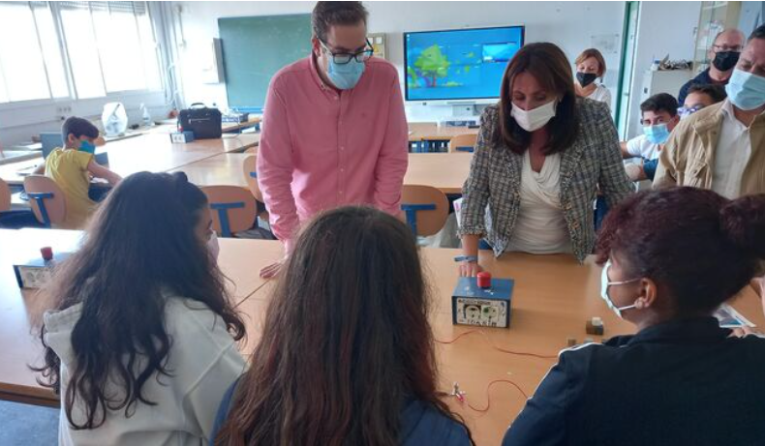
Sin embargo, hace ya unos años que los centros educativos se encuentran en un proceso de transformación para reflejar mejor la sociedad en la que están inmersos. Un cambio de paradigma que prepara a sus estudiantes para enfrentarse, con los recursos y las herramientas necesarios, a un futuro aún por definir y que requerirá de una alta capacidad de adaptación y flexibilidad.

Slide 4

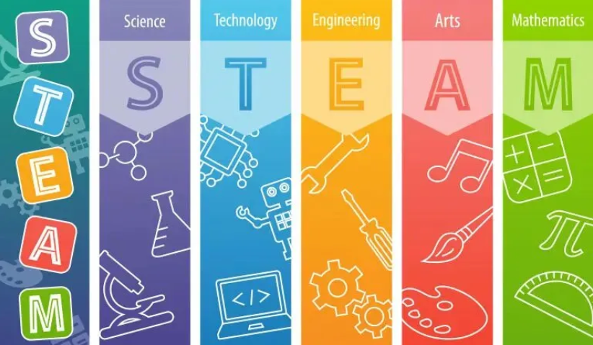
La formación en Ciencia y Arte STEAM
Uno de los enfoques pedagógicos más destacables en este ámbito es la metodología STEAM (acrónimo proveniente de las siglas en inglés de Ciencia, Tecnología, Ingeniería, Artes y Matemáticas), que pretende impulsar la formación de carácter técnico-científico y artístico en todas las etapas educativas. Eso sí, con un enfoque diferente, integrador y transversal.
Se trata de una metodología eminentemente práctica, que aúna diferentes disciplinas. En un primer momento se puso el enfoque únicamente en las de carácter científico, como las Ciencias, la Tecnología, las Matemáticas y la Ingeniería; sin embargo, posteriormente se añadió el ámbito de las Artes (enfoque humanístico), buscando una sinergia interdisciplinar que potenciase la creatividad.

Slide 5
Proyectos, decisiones y vocación
STEAM propone un tipo de aprendizaje basado en proyectos, eminentemente práctico, en el que el trabajo cooperativo resulta fundamental y que fomenta la autonomía y la capacidad de toma de decisiones del alumnado.
Es importante aplicar una perspectiva de género, fomentando vocaciones científicas y tecnológicas entre las chicas, de manera que tengan referentes científicos que les amplíen la mirada a la hora de escoger sus estudios o definir su carrera profesional.
Favorece igualmente el desarrollo del pensamiento crítico, la adopción natural del método científico y resulta, sobre todo, un reflejo del carácter interdisciplinar de cualquier ámbito profesional presente en la sociedad.

Slide 6
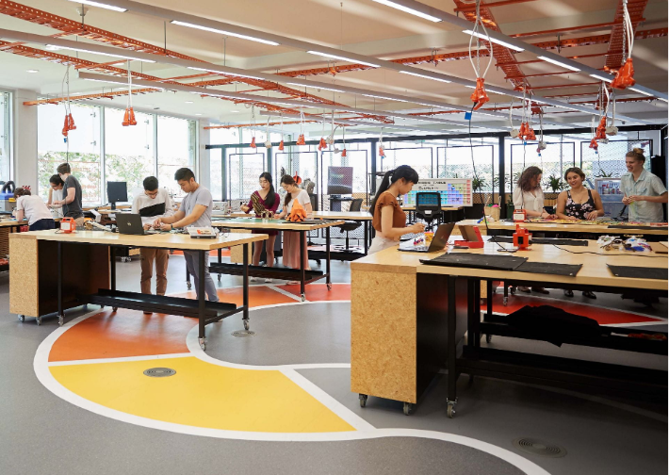
Los makerspaces son entornos físicos de trabajo donde se aprende y trabaja con un enfoque esencialmente constructivista. Promueven el aprendizaje de grupo, mediante el uso compartido de materiales, materias primas, dispositivos tecnológicos, aplicaciones informáticas, etc. Suponen en ese sentido un espacio idóneo para aplicar la tecnología STEAM en el aula y en el currículo.

Slide 7
STEAM en el currículo
El marco normativo de la escuela actual reconoce el desarrollo de la competencia STEM como clave. Adoptar una metodología STEAM implica concebir el trabajo de aula como una realidad compleja, diversa e interdisciplinar. Supone otorgar al estudiante un alto nivel de protagonismo a la hora de planificar su trabajo, potenciando a la vez su autonomía. Se trata en definitiva de llevar a cabo una transferencia real y efectiva del peso y el liderazgo del trabajo de aula, restando al docente parte del protagonismo dominante propio de los enfoques pedagógicos más tradicionales.
Implica un cambio de papel por parte de los y las docentes, abandonando su función tradicional de fuente única de conocimiento para convertirse en un catalizador de la construcción del aprendizaje de sus estudiantes. Supone en ese sentido una gran exigencia desde el punto de vista profesional, pero es un requisito necesario para poder enfocar el trabajo de aula de una manera dinámica y efectiva.

Slide 8
Integrarlo en el currículo
Sin embargo, al igual que con otros enfoques pedagógicos innovadores, el uso de esta metodología no puede convertirse en un fin en sí mismo. No se puede caer en el error de trabajar la innovación sin una hoja de ruta debidamente trazada. Resulta necesario comprender el porqué de su utilización y, sobre todo, integrarlo adecuadamente en el currículo. Para ello, debe tener reflejo en una programación de aula detallada, estructurada y bien fundamentada.
El desafío será partir de un reto que nazca del contexto de las y los estudiantes y que les vincule emocionalmente con una necesidad de aprendizaje concreta. Esta necesidad, a través de un proceso de investigación guiada, les aporta las claves para ofrecer una solución. Las transferencias que hagan a otras situaciones y contextos posibilitarán el desarrollo de aprendizajes profundos, autorregulados, que faciliten procesos de aprendizaje permanente.

Slide 9
https://virtualeduca.org/mediacenter/steam-la-metodologia-que-auna-ciencias-y-artes-en-proyectos-colaborativos/
https://www.breteaufoundation.org/es/por-que-fomentamos-la-educacion-steam-en-america-latina/
https://billiken.lat/educadores/steam-la-metodologia-de-aprendizaje-que-reune-ciencias-y-artes-en-proyectos-colaborativos/
https://es.wikipedia.org/wiki/Educaci%C3%B3n_STEM#/media/Archivo:Educaci%C3%B3n_STEM.jpg
https://www.huelvainformacion.es/huelva/proyectos-Innovacion-Educativa-STEAM-Huelva_0_1625539428.html
https://igniteonline.la/7630/
https://universoabierto.org/2021/03/12/7-cosas-que-deberias-saber-sobre-los-espacios-makerspace/

